Slide 1

2장. 화면 개발 - thymeleaf
thymeleaf

Slide 2
화면 개발
웹 애플리케이션 화면 개발
스프링 부트는 템플릿 엔진을 이용한 화면 처리를 지원한다.
스프링 부트가 지원하는 템플릿 엔진은 타임리프(Thymeleaf)를 비롯하여 Freemaker,
Mustache, Groovy Templates이 있다.
템플릿 엔진을 이용하면 데이터와 거의 완벽하게 분리된 화면을 개발 할 수 있기 때문에 순수하게 HTML 파일 만을 이용한 화면 개발이 가능하고, 운영 과정에서 쉽게 화면을 변경할 수도 있다.
Thymeleaf(타임리프)는 서버사이드에서 동작하는 Java 템플릿 엔진으로, HTML, XML, JavaScript, CSS 등 다양한 템플릿을 처리하며, 서버에서 동적으로 데이터를 넣어 완전한 HTML 페이지를 만들어 클라이언트(브라우저)에 전달한다.
자연스러운 템플릿을 추구하며, 기존 HTML 구조를 유지하면서도 th 속성을 통해 데이터를 바인딩할 수 있어 개발과 디자이너의 협업이 용이하다.

Slide 3
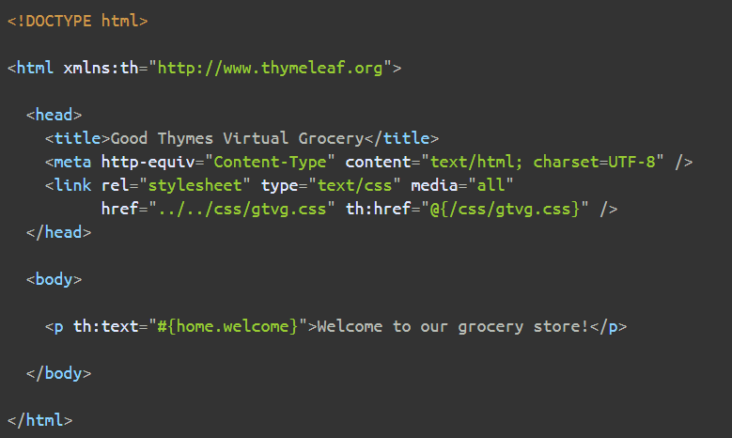
화면 개발
Thymeleaf 사이트(www.thymeleaf.org)
docs > tutorials > Thymeleaf 3.1: Read online > Using Texts

Slide 4
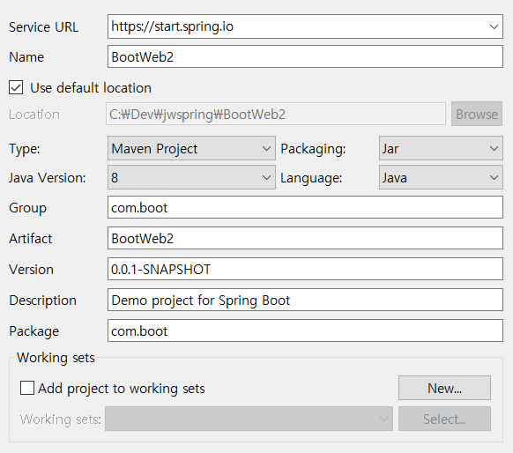
화면 개발
BootWeb2 프로젝트 생성 및 환경 설정
Packing – jar
Java Version: 8
- 모듈 추가
Lombok, Spring Web, DevTools
Spring Data JPA, H2 Database
Thymeleaf

Slide 5
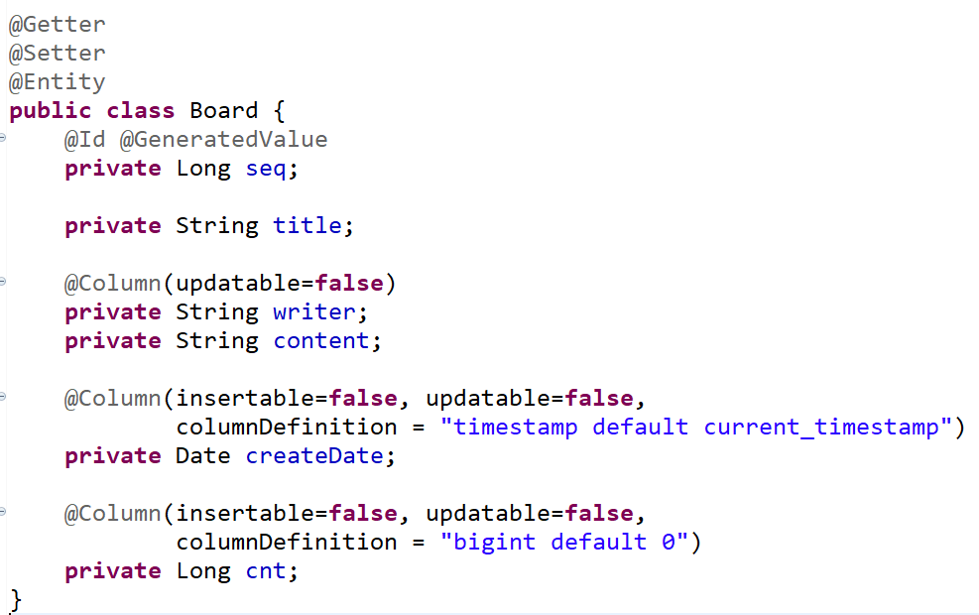
화면 개발
JPA와 DB 연동하기
(1) 엔티티 클래스로 변환 - Board.java

Slide 6
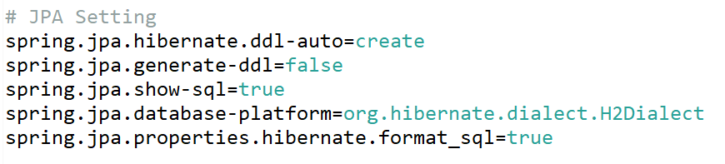
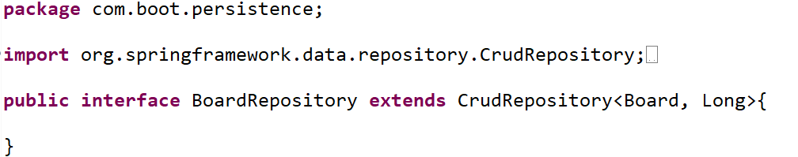
화면 개발
JPA와 DB 연동하기
(2) 테이블 생성 설정
(3) 리포지터리 인터페이스

Slide 7
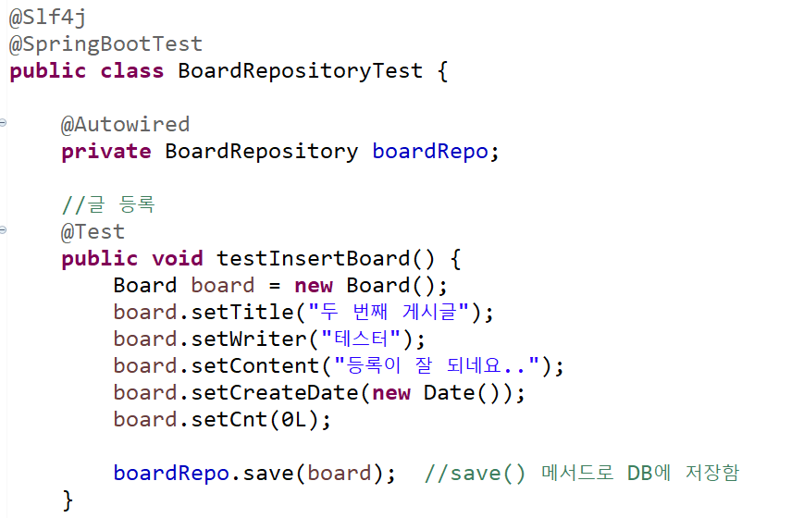
화면 개발
게시글 등록 테스트 – Junit

Slide 8
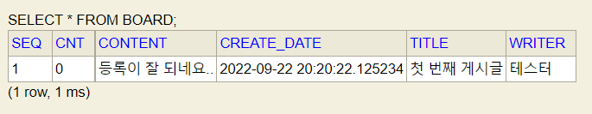
화면 개발
게시글 등록 테스트

Slide 9
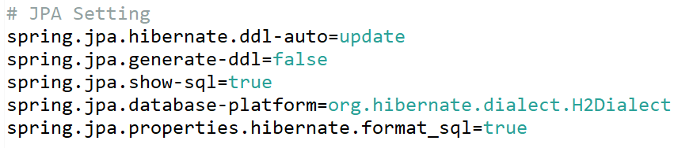
화면 개발
ddl-auto 설정을 update로 변경함

Slide 10
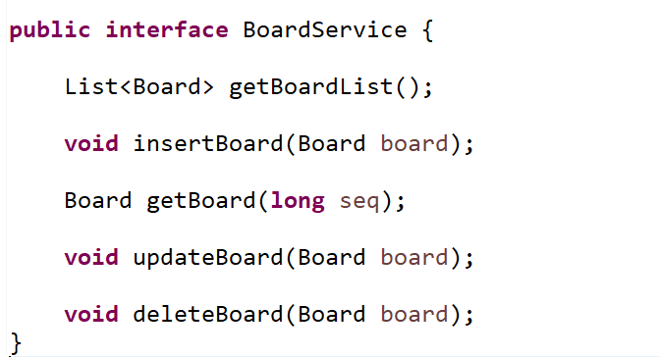
화면 개발
비즈니스 컴포넌트 만들기
(1) Service 인터페이스

Slide 11
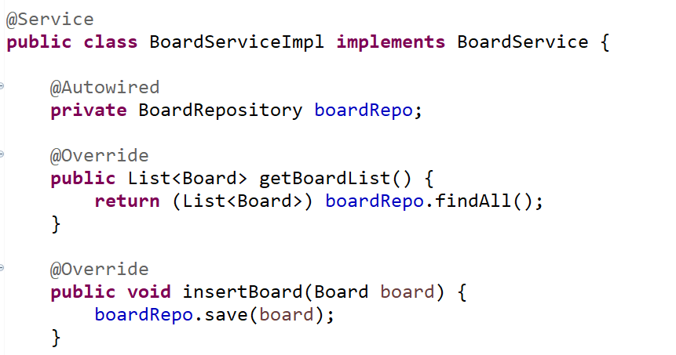
화면 개발
비즈니스 컴포넌트 만들기
(2) Service 구현 클래스

Slide 12
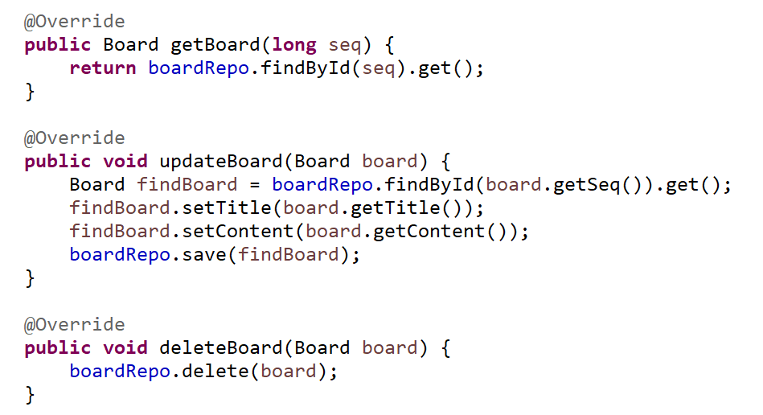
화면 개발
비즈니스 컴포넌트 만들기
(2) Service 구현 클래스

Slide 13
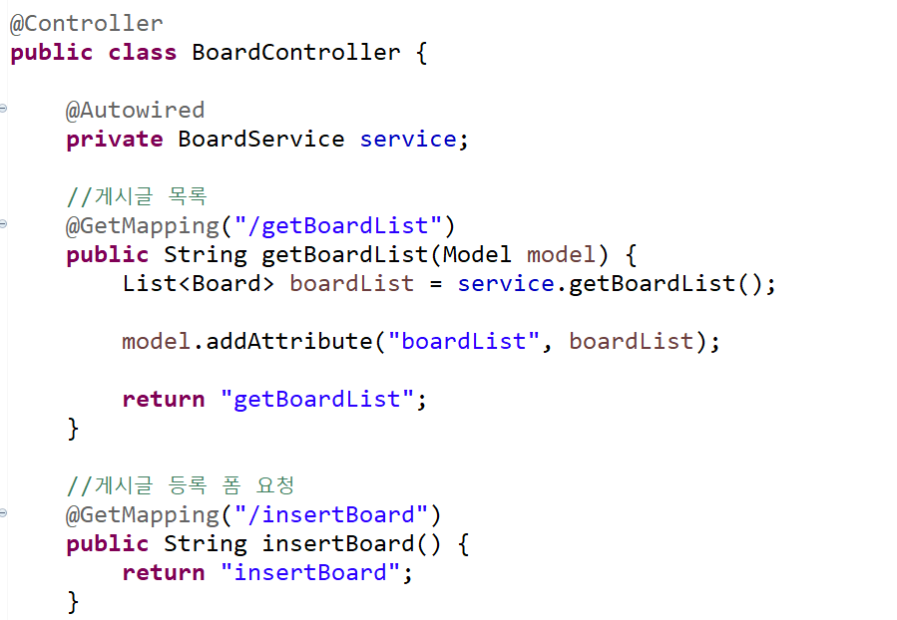
화면 개발
비즈니스 컴포넌트 사용하기 - BoardController

Slide 14
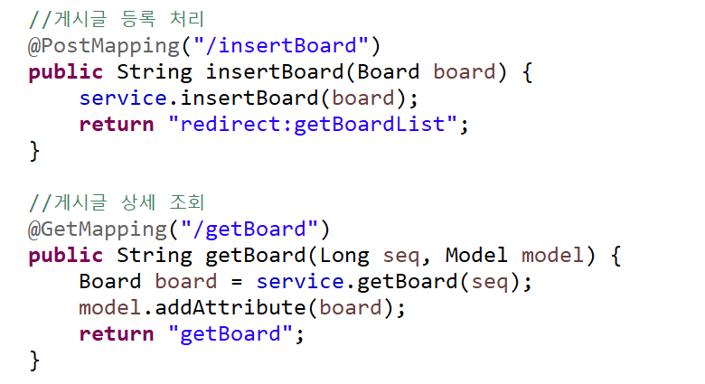
화면 개발
비즈니스 컴포넌트 사용하기 - BoardController

Slide 15
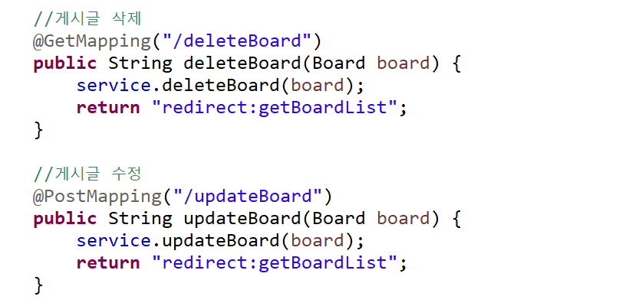
화면 개발
비즈니스 컴포넌트 사용하기 - BoardController

Slide 16
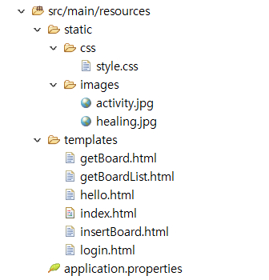
화면 개발
템플릿, CSS 계층 구조도

Slide 17
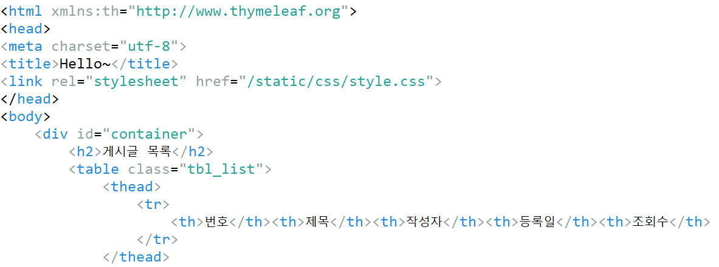
화면 개발
게시글 목록 – getBoardList.html

Slide 18
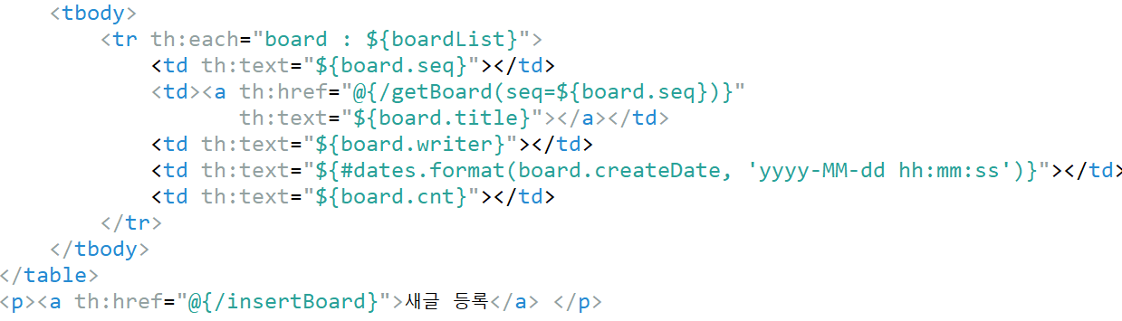
화면 개발
게시글 목록 – getBoardList.html
JSTL의 <c:forEach> 반복 처리 기능 – th:each 속성 사용
<c:out> 출력기능 – th:text 속성 사용
날짜 포맷 변경 - #dates.format()

Slide 19
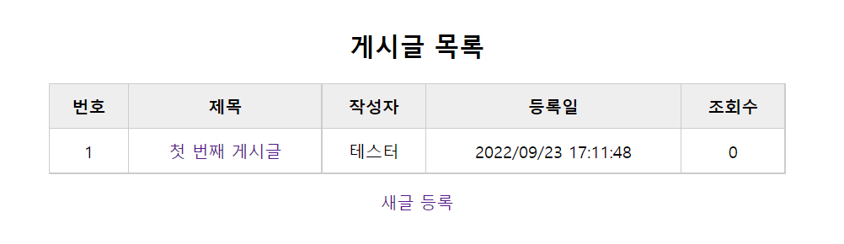
화면 개발
게시글 목록 화면

Slide 20
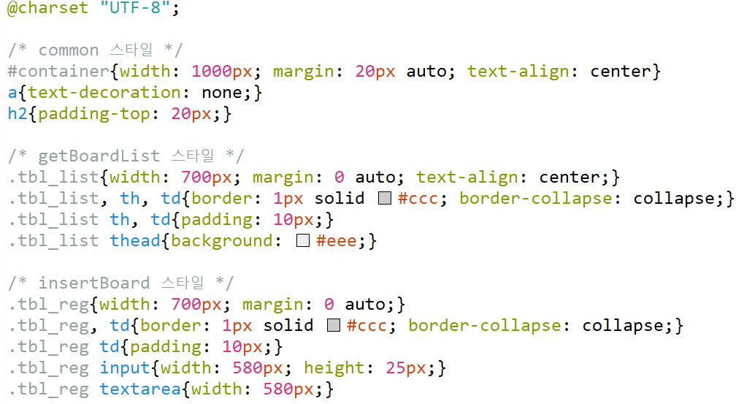
화면 개발
CSS 스타일 – style.css

Slide 21
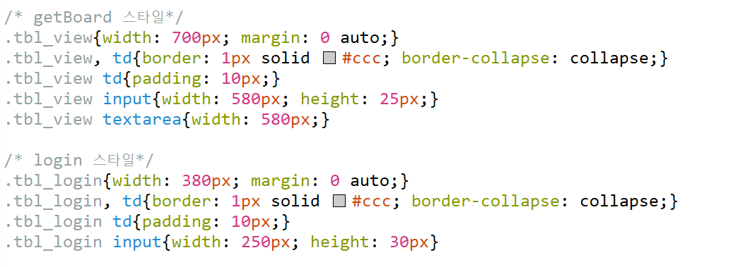
화면 개발
CSS 스타일 – style.css

Slide 22
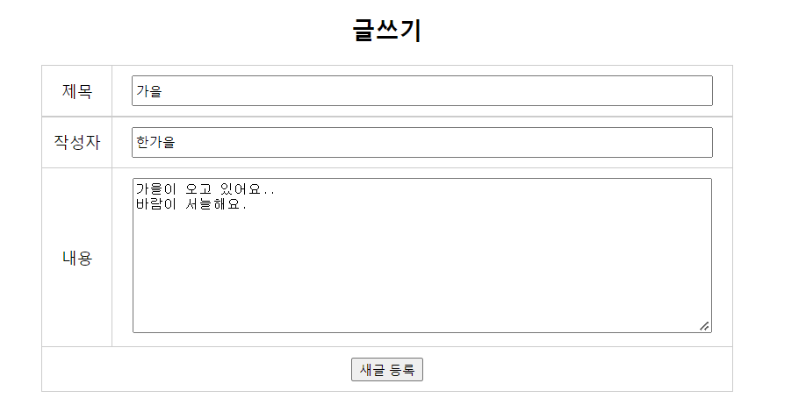
화면 개발
게시글 쓰기

Slide 23
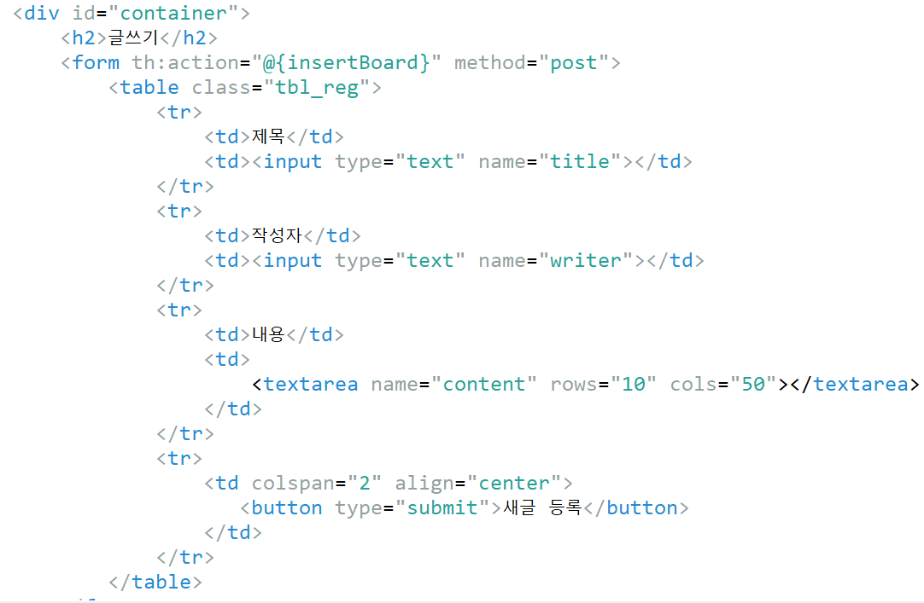
화면 개발
게시글 쓰기 – insertBoard.html

Slide 24
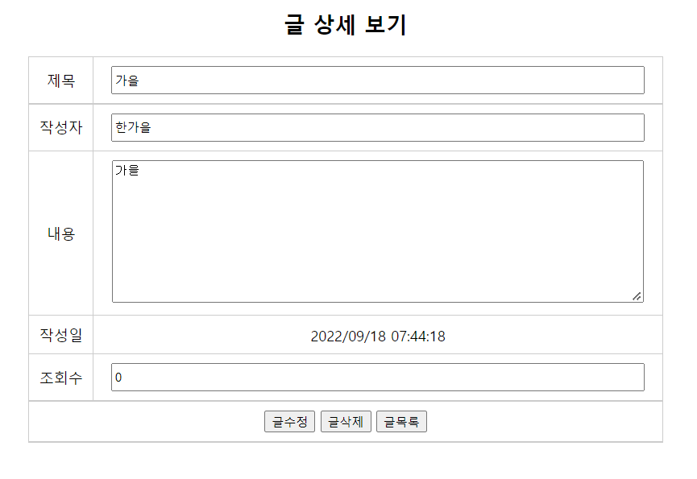
화면 개발
게시글 상세 조회

Slide 25
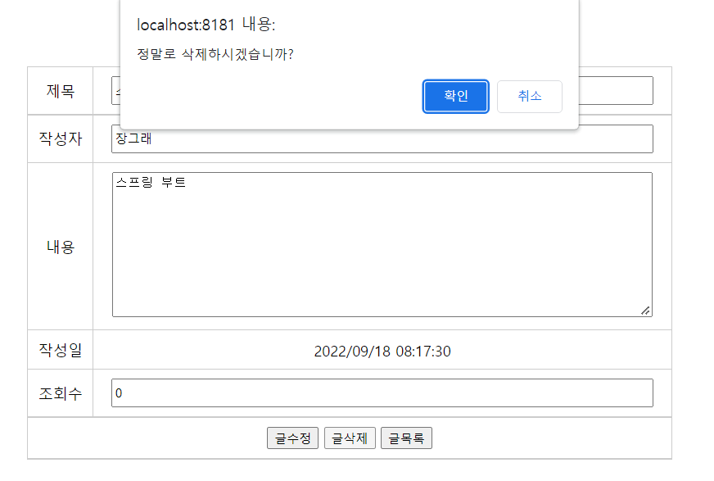
화면 개발
게시글 수정 및 삭제

Slide 26
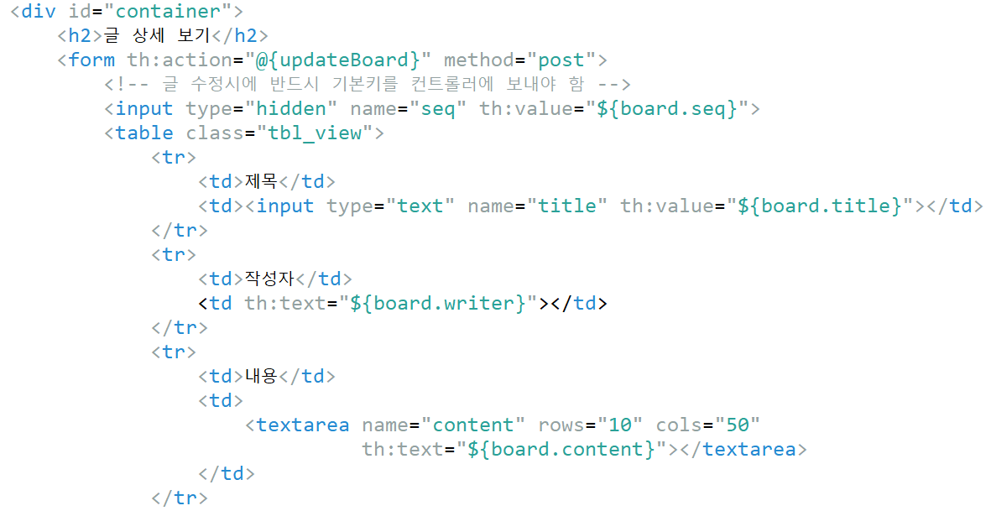
화면 개발
게시글 상세 조회 - getBoard.html

Slide 27
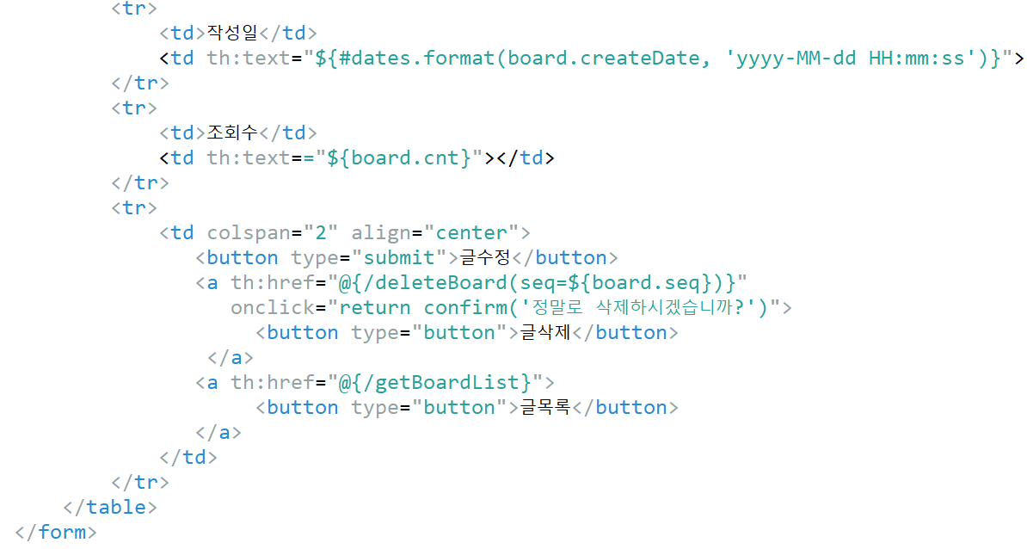
화면 개발
게시글 상세 조회 - getBoard.html

Slide 28
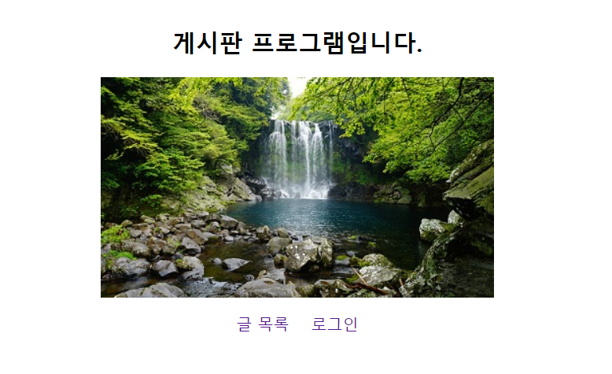
화면 개발
인덱스 페이지

Slide 29
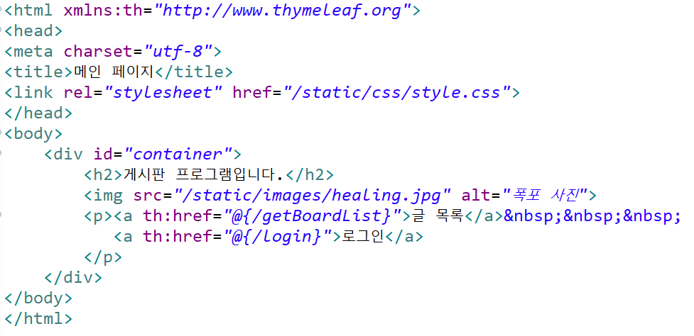
화면 개발
인덱스 페이지 – index.html

Slide 30
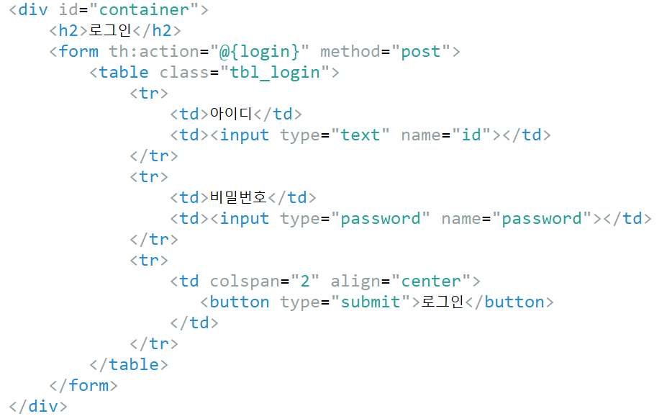
화면 개발
로그인 화면 – login.html

Slide 31
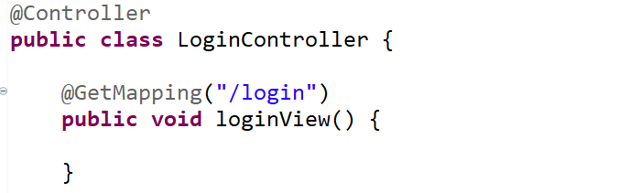
화면 개발
로그인 컨트롤러 – LoginController

Slide 32
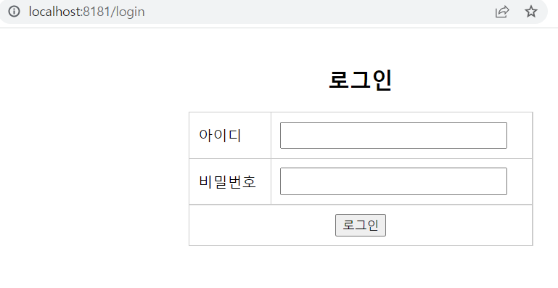
화면 개발
로그인 화면

Slide 33
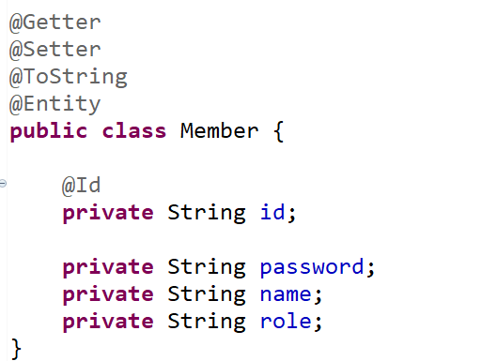
로그인 컴포넌트 개발
엔티티 클래스 – Member.java

Slide 34
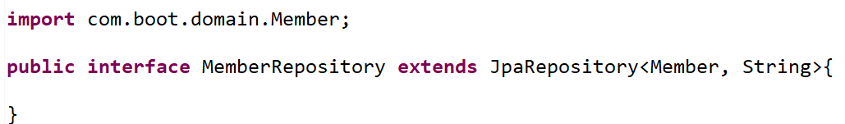
로그인 컴포넌트 개발
리포지터리 – MemberRepository.java

Slide 35
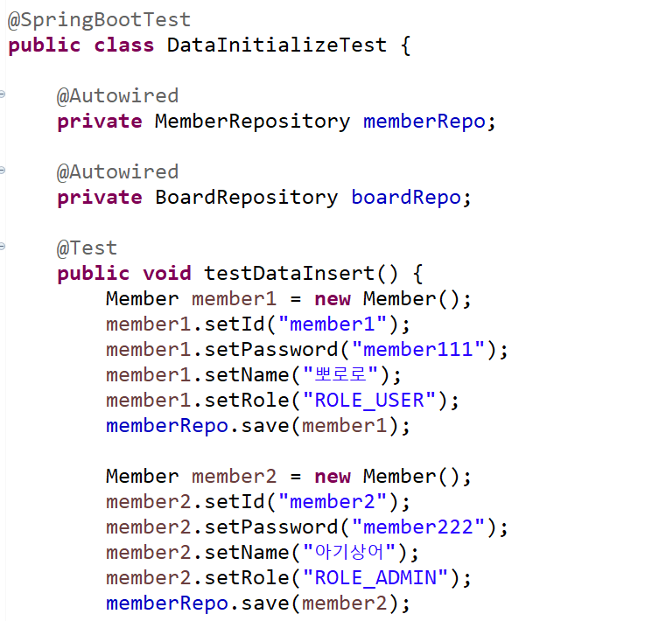
로그인 컴포넌트 개발
테스트 데이터 초기화

Slide 36
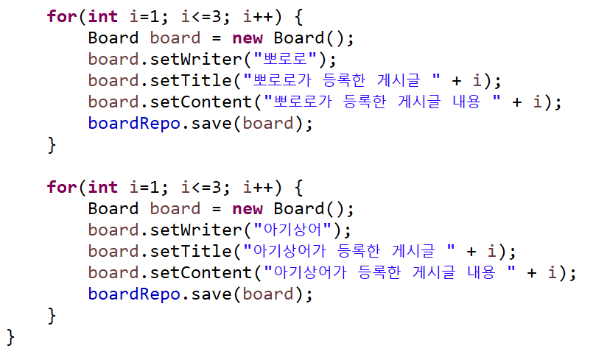
로그인 컴포넌트 개발
테스트 데이터 초기화

Slide 37
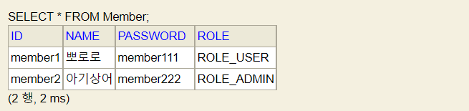
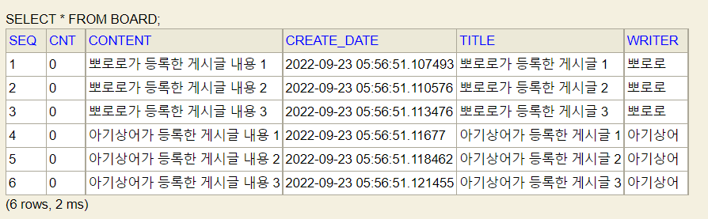
로그인 컴포넌트 개발
테스트 데이터 초기화

Slide 38
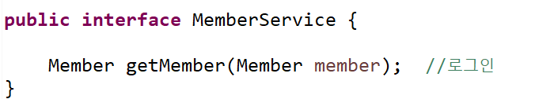
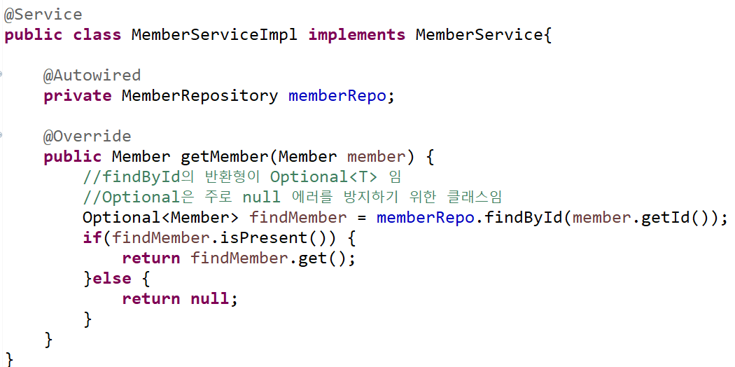
로그인 컴포넌트 개발
Service 인터페이스와 구현 클래스

Slide 39
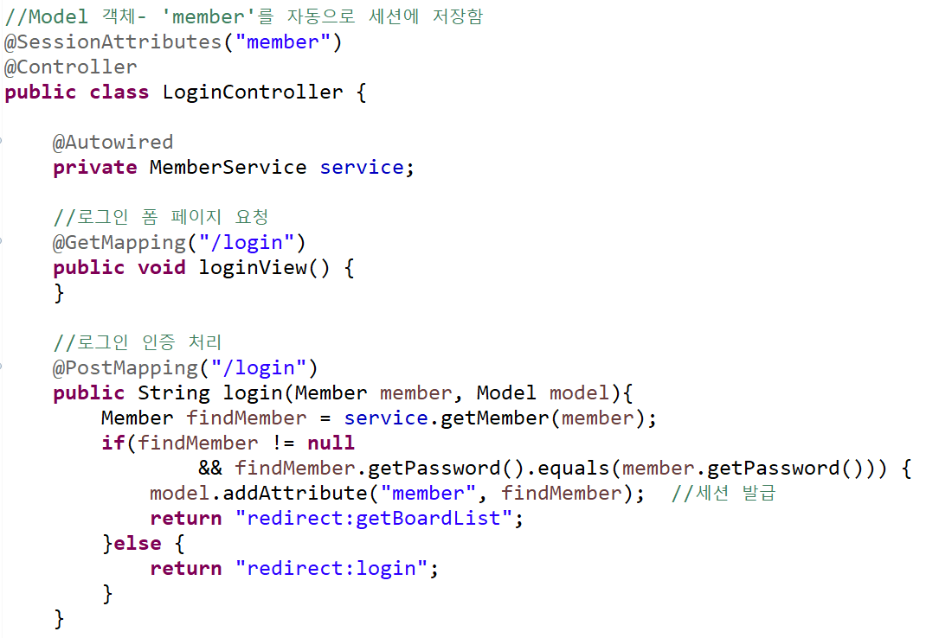
로그인 컴포넌트 개발
Controller에서 Service 사용하기

Slide 40
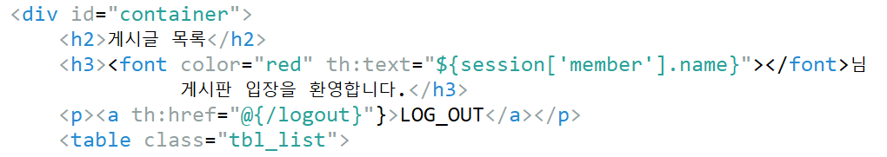
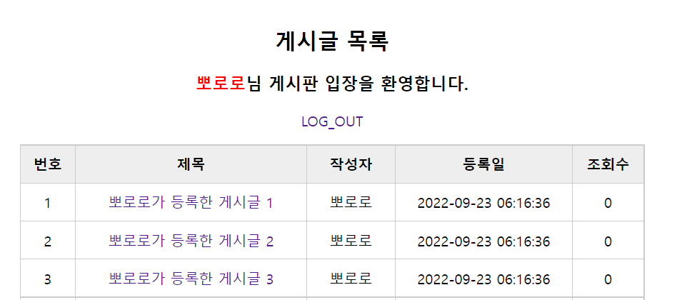
로그인 컴포넌트 개발
로그인 상태 정보 이용 – getBoardList.html
SpringEL - ${session[‘member’].name}

Slide 41
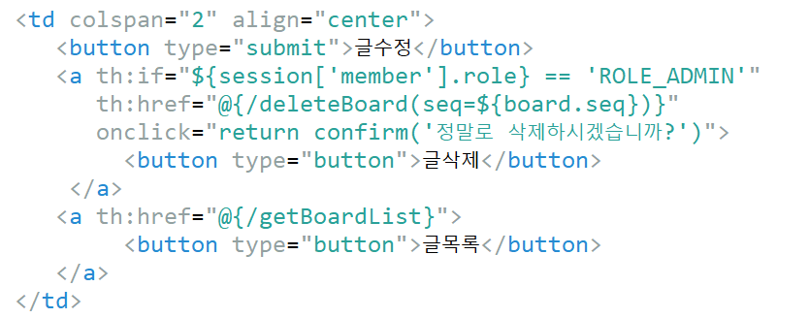
로그인 컴포넌트 개발
관리자(ROLE_ADMIN) 만 글 삭제 하기 – getBoard.html
SpringEL 사용
${session[‘member’].role} == ‘ROLE_ADMIN’

Slide 42
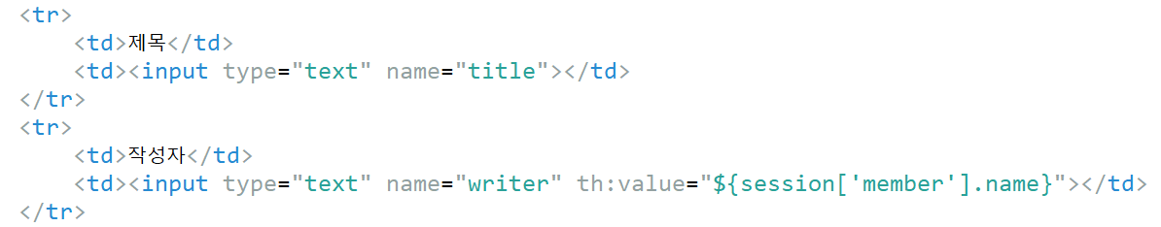
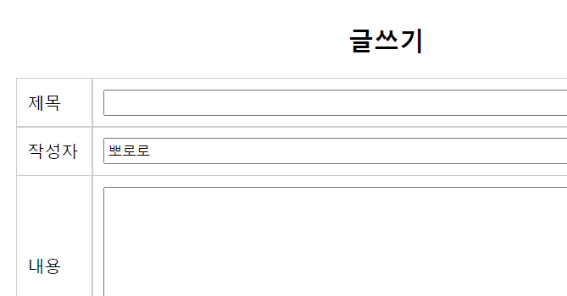
로그인 컴포넌트 개발
인증 상태 유지하기– 로그인한 작성자 보이기

Slide 43
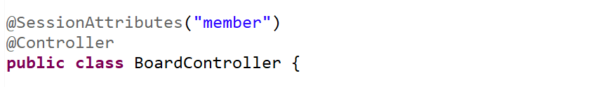
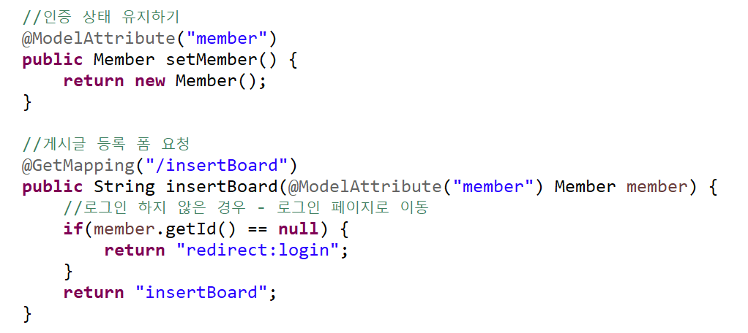
로그인 컴포넌트 개발
인증 상태 유지하기– 로그인 한 사용자만 글쓰기 가능. BoardController

Slide 44
로그인 컴포넌트 개발
인증 상태 유지하기– 로그인 한 사용자만 글쓰기 가능. BoardController
☞ 클래스 선언부에 @SessionAttributes(“member”)를 추가했기 때문에 자동으로 세션에 등록된다. 그리고 setMember() 메소드를 추가해서 Model 객체를 리턴했는데, 이때 Member 객체가 가장 먼저 세션에 등록된다.
또한 insertBoard()의 매개 변수로 @ModelAttribute(“member”)을 사용해서 세션에 등록된 “member”라는 이름의 객체를 member 변수에 바인딩 했다.
그러면 insertBoard() 안에서 member 변수에 바인딩된 객체의 아이디 존재 여부를 통해 로그인 여부를 판단할 수 있다.

Slide 45
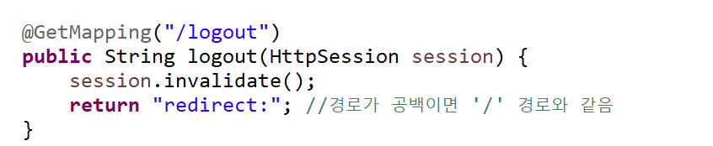
로그인 컴포넌트 개발
로그아웃 처리

